Slide 1
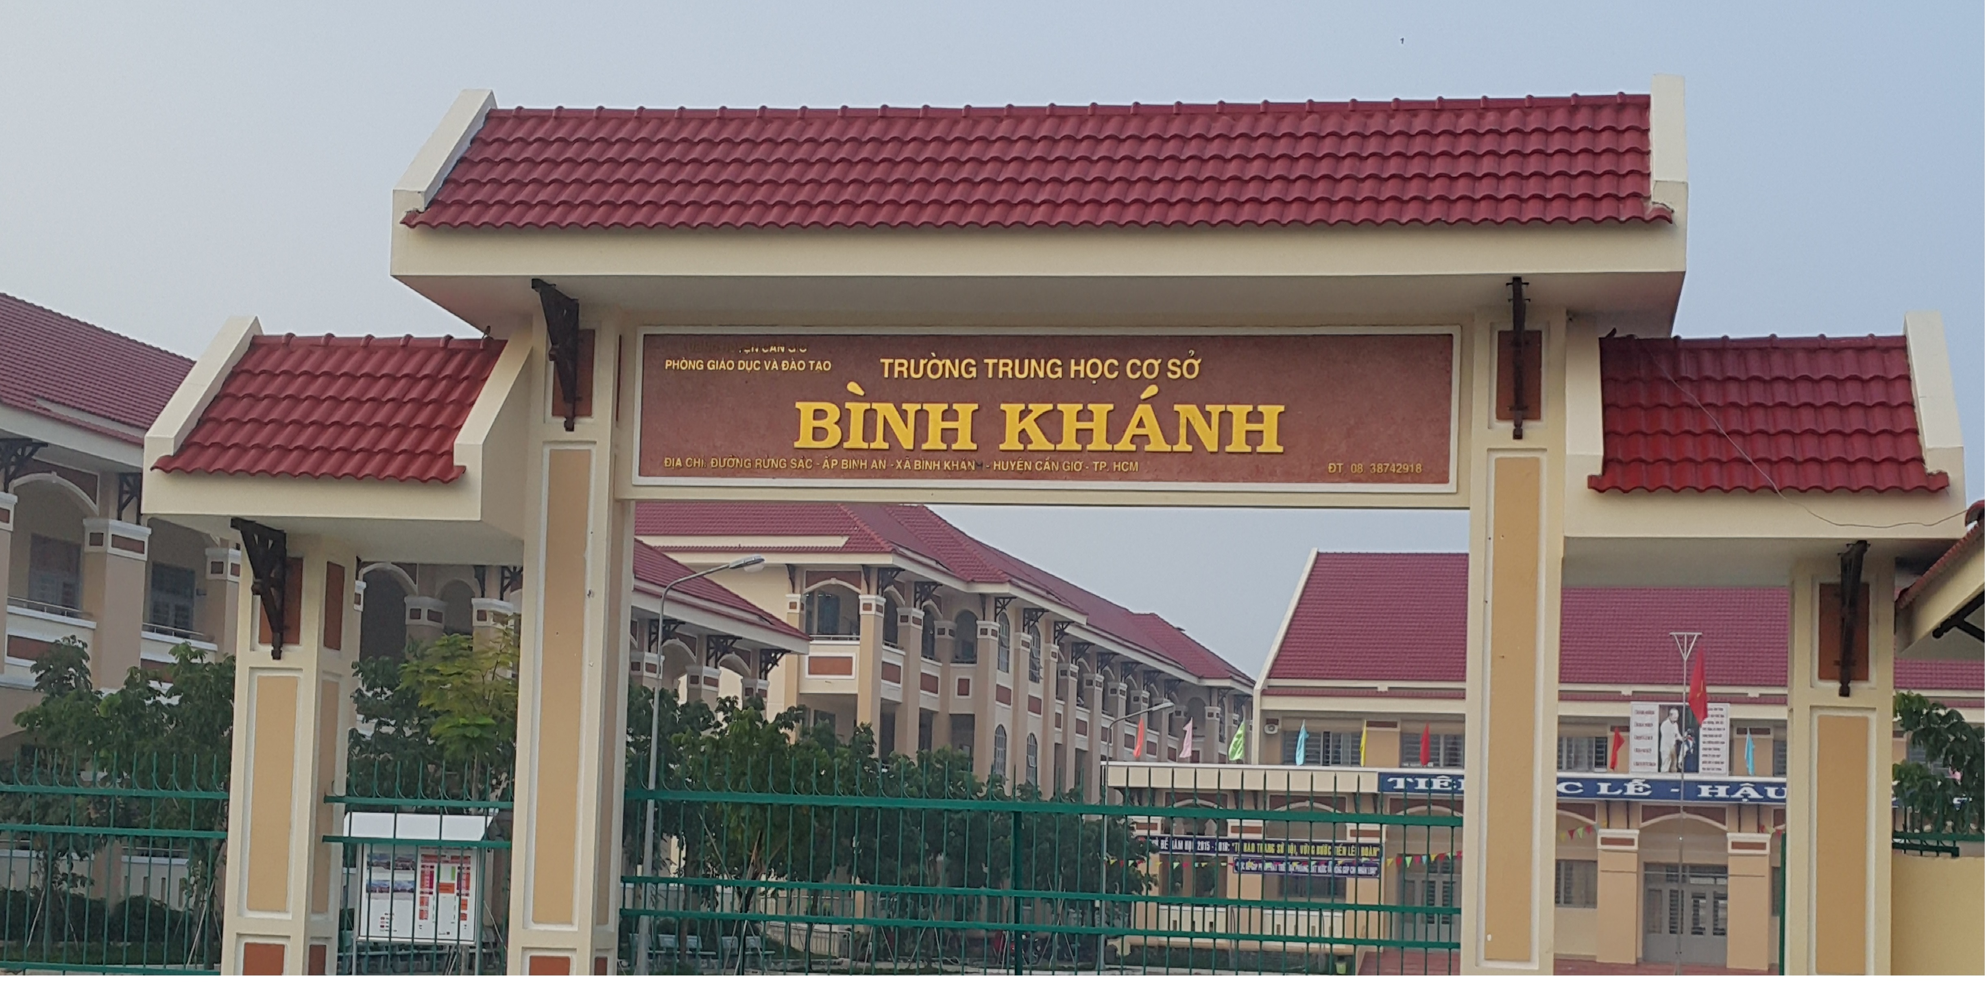
CHÀO MỪNG CÁC EM HỌC SINH
TỔ: NGỮ VĂN

Slide 2
Em đã bao giờ kể chuyện cổ tích cho người khác nghe chưa? Người nghe em kể là ai? Em kể theo cách như thế nào?

Slide 3
Tiết 25, 26:
NÓI VÀ NGHE
KỂ LẠI MỘT TRUYỆN CỔ TÍCH

Slide 4
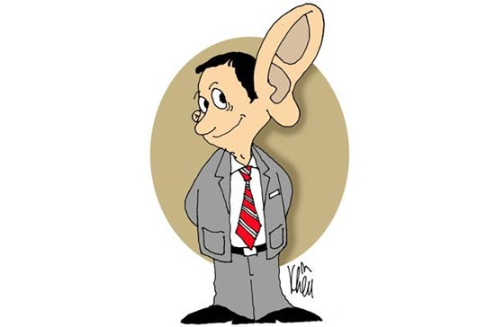
I. YÊU CẦU CHUNG
*Với người nói:
- Không viết văn mà kể lại truyện cổ tích bằng lời.
- Bám sát sự kiện chính nhưng có thể sáng tạo thêm những chi tiết hình ảnh, cách kết thúc truyện
- Phân biệt kể miệng (văn nói) với kể bằng viết (văn viết), chú ý cách kể, giọng kể, kết hợp với ngôn ngữ hình thể (cử chỉ, ánh mắt, nét mặt,...) phù hợp với nội dung câu chuyện. Trong trường hợp cần thiết, người kể có thể sử dụng các thiết bị hỗ trợ khác (tranh, ảnh, video,...)
*Với người nghe:
- Chú ý lắng nghe bạn trình bày để nắm và hiểu được nội dung chính của câu chuyện mà bạn kể; đưa ra được những nhận xét yếu tố sáng tạo trong lời kể của bạn hay điểm hạn chế của bạn.
- Cần có thái độ chú ý tôn trọng, nghiêm túc, đúng mực, động viên khi nghe bạn kể chuyện.

Slide 5
II. CÁC BƯỚC XÂY DỰNG BÀI NÓI KỂ TRUYỆN
CỔ TÍCH
1. Bước 1: Chuẩn bị
- Xác định đề tài, người nghe, mục đích, không gian và thời gian nói (trình bày).
- Đọc lại truyện.
- Sắp xếp tranh ảnh hoặc các phương tiện hỗ trợ khác (nếu có).
2. Bước 2: Tìm ý, lập dàn ý.
Xem lại dàn ý đã chuẩn bị ở phần Viết để bổ sung, chỉnh sửa.
- Chú ý kiểm tra các sự kiện chính, các yếu tố sáng tạo trong nội dung và cách kể lại câu chuyện.

Slide 6
II. CÁC BƯỚC XÂY DỰNG BÀI NÓI KỂ TRUYỆN
CỔ TÍCH
- Dựa vào dàn ý và thực hiện việc kể lại truyện trước tổ hoặc lớp. (có thể luyện tập kể trước gương khi ở nhà).
- Chú ý bảo đảm nội dung và cách kể để câu chuyện trở nên hấp dẫn.
- Có thể sử dụng thêm tranh ảnh, đạo cụ…kết hợp với ngôn ngữ hình thể để bài nói thêm sinh động và hấp dẫn hơn.
3. Bước 3: Luyện tập và trình bày

Slide 7
II. CÁC BƯỚC XÂY DỰNG BÀI NÓI KỂ TRUYỆN CỔ TÍCH
* Bảng tự kiểm tra kĩ năng nói:
4. Bước 4: Trao đổi và đánh giá
Nội dung kiểm tra | Đạt/ chưa đạt
- Bài nói có đủ các phần mở bài, thân bài, kết bài.
- Người kể trình bày chi tiết các sự việc xảy ra.
- Các sự việc được kể theo trình tự thời gian.
- Các hành động của nhân vật được kể đầy đủ.
- Người kể dùng ngôi thứ ba để kể lại câu chuyện.
- Yếu tố sáng tạo trong nội dung, chi tiết, lời kể và cách kể.
- Người kể thể hiện cảm xúc, giọng kể, điệu bộ, phương tiện hỗ trợ phù hợp với nội dung được kể.

Slide 8
I. Yêu cầu chung:
II. Các bước xây dựng bài nói:
Bước 1: Xác định đề tài, người nghe, mục đích, không gian và thời gian nói
Bước 2: Tìm ý, lập dàn ý
Bước 3: Luyện tập và trình bày
Bước 4: Trao đổi, đánh giá
III. Vận dụng: Hãy kể lại một truyện cổ tích mà em yêu thích

Slide 9
TIÊU CHÍ | NỘI DUNG ĐÁNH GIÁ | KẾT QUẢ
 |  | ĐẠT | CHƯA ĐẠT
NỘI DUNG KỂ CHUYỆN | Lý do em muốn kể truyện .
 | Nêu tên truyện
 | Ngôi kể thứ 3. Sự việc kể theo trình tự thời gian
 | Giới thiệu nhân vật và hoàn cảnh xảy ra câu chuyện
 | Trình bày chi tiết các sự việc theo diễn biến cốt truyện từ mở đầu đến kết thúc
 | Kể đầy đủ hành động của nhân vật
 | Nội dung câu chuyện phong phú, hấp dẫn, các sự kiện, chi tiết rõ ràng, hấp dẫn.Đảm bảo các yếu tố kỳ ảo.
 | Nêu cảm nghĩ và điều em học tập được từ câu chuyện.
 | Bài có bố cục đầy đủ 3 phần: MB-TB-KB
NGÔN NGỮ TÁC PHONG | Phong thái tự tin, nhiệt tình.
 | Diễn đạt lưu loát, lời kể có cảm xúc với nội dung được kể.
 | Điệu bộ, nét mặt, ánh mắt phù hợp với nội dung nói và tương tác tốt với người nghe.
 | Vốn ngôn ngữ phong phú, đa dạng các kiểu câu. Không mắc lỗi diễn đạt, ngắt nghỉ đúng, không mắc lỗi phát âm.

